Slide 1
Профориентационная работа в школах - старт в профессию в новых реалиях!

Slide 2
«Смелые мечты всегда работают на большую цель, и мы должны раскрыть талант, который есть у каждого ребёнка, помочь ему реализовать свои устремления. В классах формируется будущее России. Школа должна отвечать на вызовы времени, тогда и страна будет готова на них ответить».
В.В. Путин
Принципы профориентационной работы в образовательных организациях города Сочи :
Принцип сознательности
Связь профориентационной работы с жизнью, трудом, практикой
Принцип оптимального сочетания массовых, групповых и индивидуальных форм профориентационной работы
Принцип индивидуализации

Slide 3
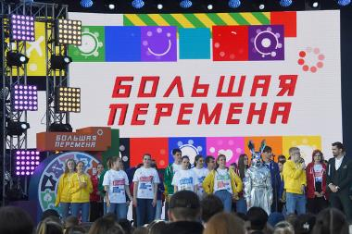
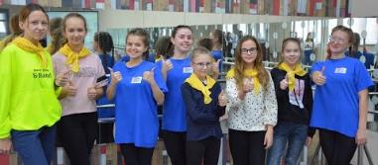
Участие в федеральных профориентационных проектах
2100 участников в 2020 году
10 финалистов
3 победителя
3200 участников в 2021 году
12 финалистов
4 победителя
2600 участников в 2020 году
920 участников очных мероприятий на базе учреждений высшего и профессионального образования
3450 участников в 2021 году
1685 участников очных мероприятий на базе учреждений высшего и профессионального образования

Slide 4
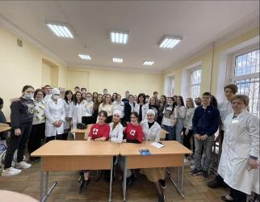
Взаимодействие ОО с учреждениями профессионального и высшего образования
в рамках соглашения
Профориентационные недели учреждений профессионального и высшего образования
Обзорная экскурсия учреждения
Презентация факультетов
Практические занятия для школьников
Квесты
Онлайн тренинги и тестирование
Встреча с руководителями ОО
Заключение соглашения о взаимодействии с ОО

Slide 5
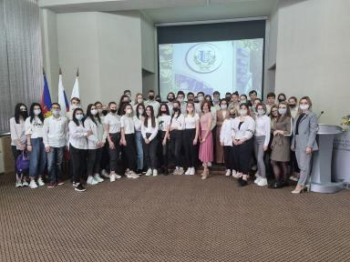
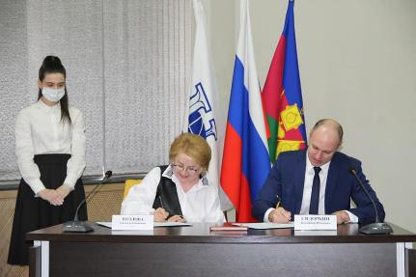
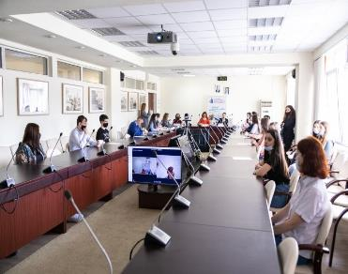
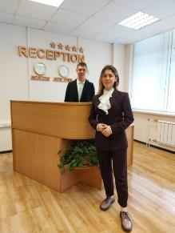

Slide 6
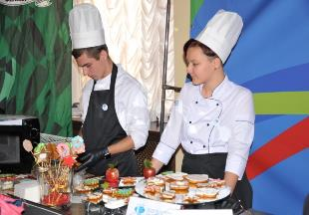
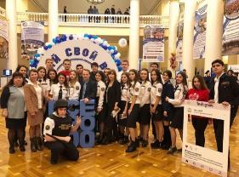
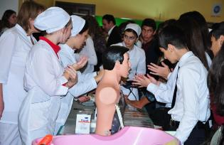
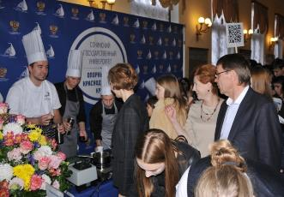
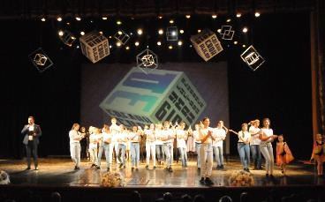
Ежегодная выставка – ярмарка учебных и рабочих мест
«Сделай свой выбор!»

Slide 7
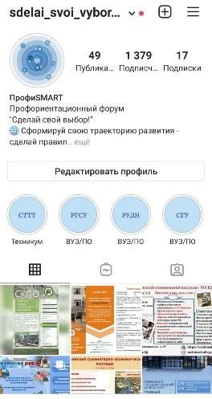
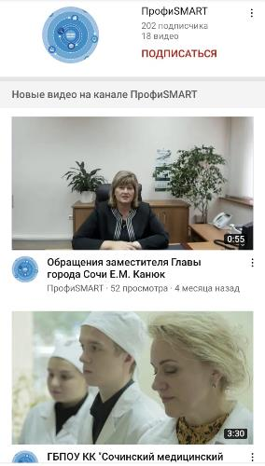
Профориентационный форум «Сделай свой выбор!»
Instagram
YouTube
Визитные карточки
ПО и ВО
Виртуальные экскурсии
Интервью успешных выпускников

Slide 8
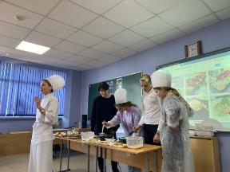
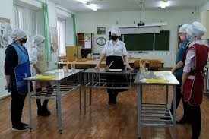
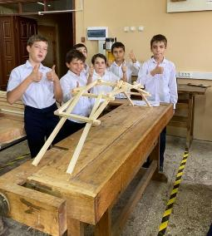
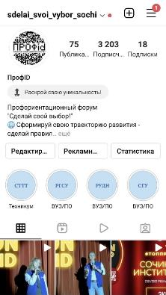
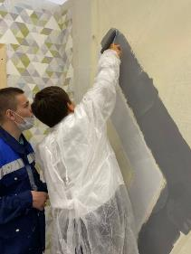
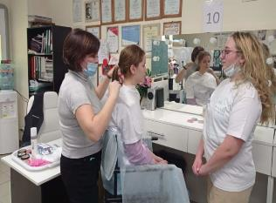
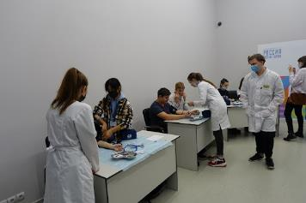
Профориентационный форум «Сделай свой выбор!»
Instagram
PROFпробы
#ТопПедагог
#ТопПрофессия
Прямые эфиры и STORI c PROFпроб

Slide 9
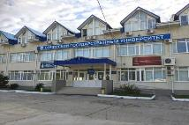
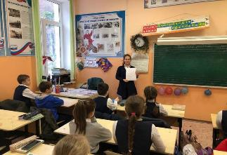
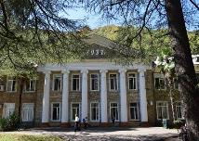
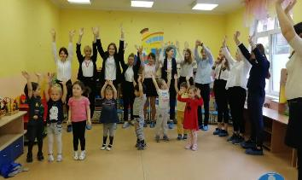
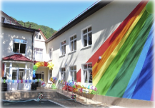
Взаимодействие ОО с учреждениями профессионального и высшего образования
в рамках соглашения
Профильный класс социально-педагогической направленности
СГУ
В учебный план школы в 10 классе включены предметы:
«Введение в педагогику»
«История педагогики»
Уроки проводит преподаватель социально-педагогического факультета СГУ. Педагог принят в школу внешним совместителем.
СОШ №11
Пассивная практика учащихся
в начальных класса
СОШ №11 и в ДОУ №4
ДОУ №4

Slide 10
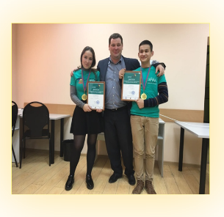
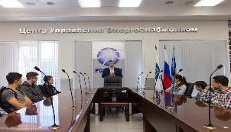
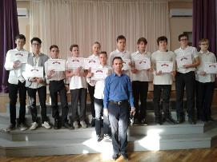
Взаимодействие ОО с учреждениями профессионального и высшего образования
в рамках соглашения
Сочинский профессиональный техникум
МОБУ Гимназия №6
Россети Кубань
Краткосрочные курсы по электротехнике
(8 часов с выдачей сертификатов)
Отбор и подготовка к чемпионату JumiorSkills по компетенции «Электромонтаж»
Практико ориентированные экскурсии

Slide 11
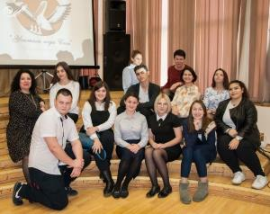
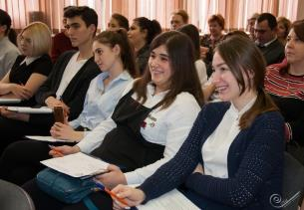
«Педагогический клуб»
МКУ СЦРО
МАУ ЦДОД «СИБ»
ОО
СГУ
2016 г. СЦРО – КИП
проект «Развитие кадрового потенциала муниципальной системы образования г. Сочи через обеспечение условий для вхождения в педагогическую профессию школьников, студентов и молодых педагогов»
Сейчас:
успешно реализуется центром дополнительного образования «СИБ» в рамках дополнительной общеобразовательной общеразвивающей программы социально-гуманитарной направленности «Педагогический клуб»

Slide 12
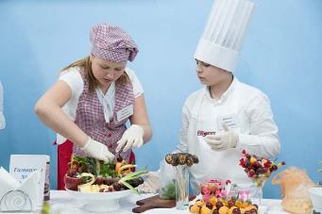
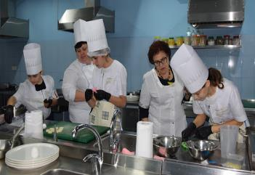
«Кулинарный клуб»
АНО «Стандарты социального питания»
МАУ ЦДОД «СИБ»
ОО
УЭТК СГУ
«Рациональ РУС»
Участники Кулинарного клуба:
СОШ №№ 4, 10, 18, 24, 25, 26, 38, 77, 87, 89, 100, гимназии №№5, 6, 9 лицей № 59, в том числе подростки из группы социального риска и семей с низким социально-экономическим статусом
Ежегодный городской конкурс «Кулинарный бой» по стандартам JuniorSkills

Slide 13
Спасибо за внимание!

